Slide 1
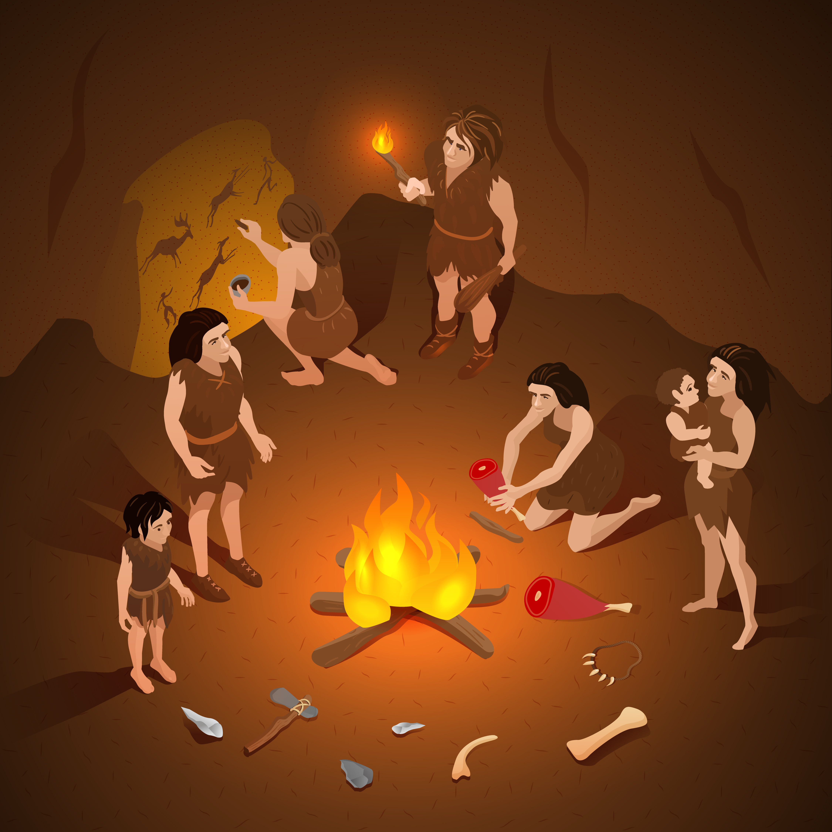
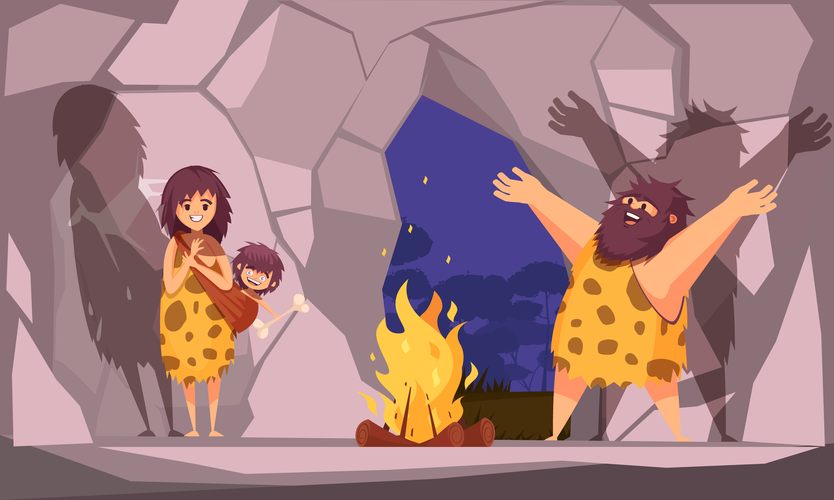
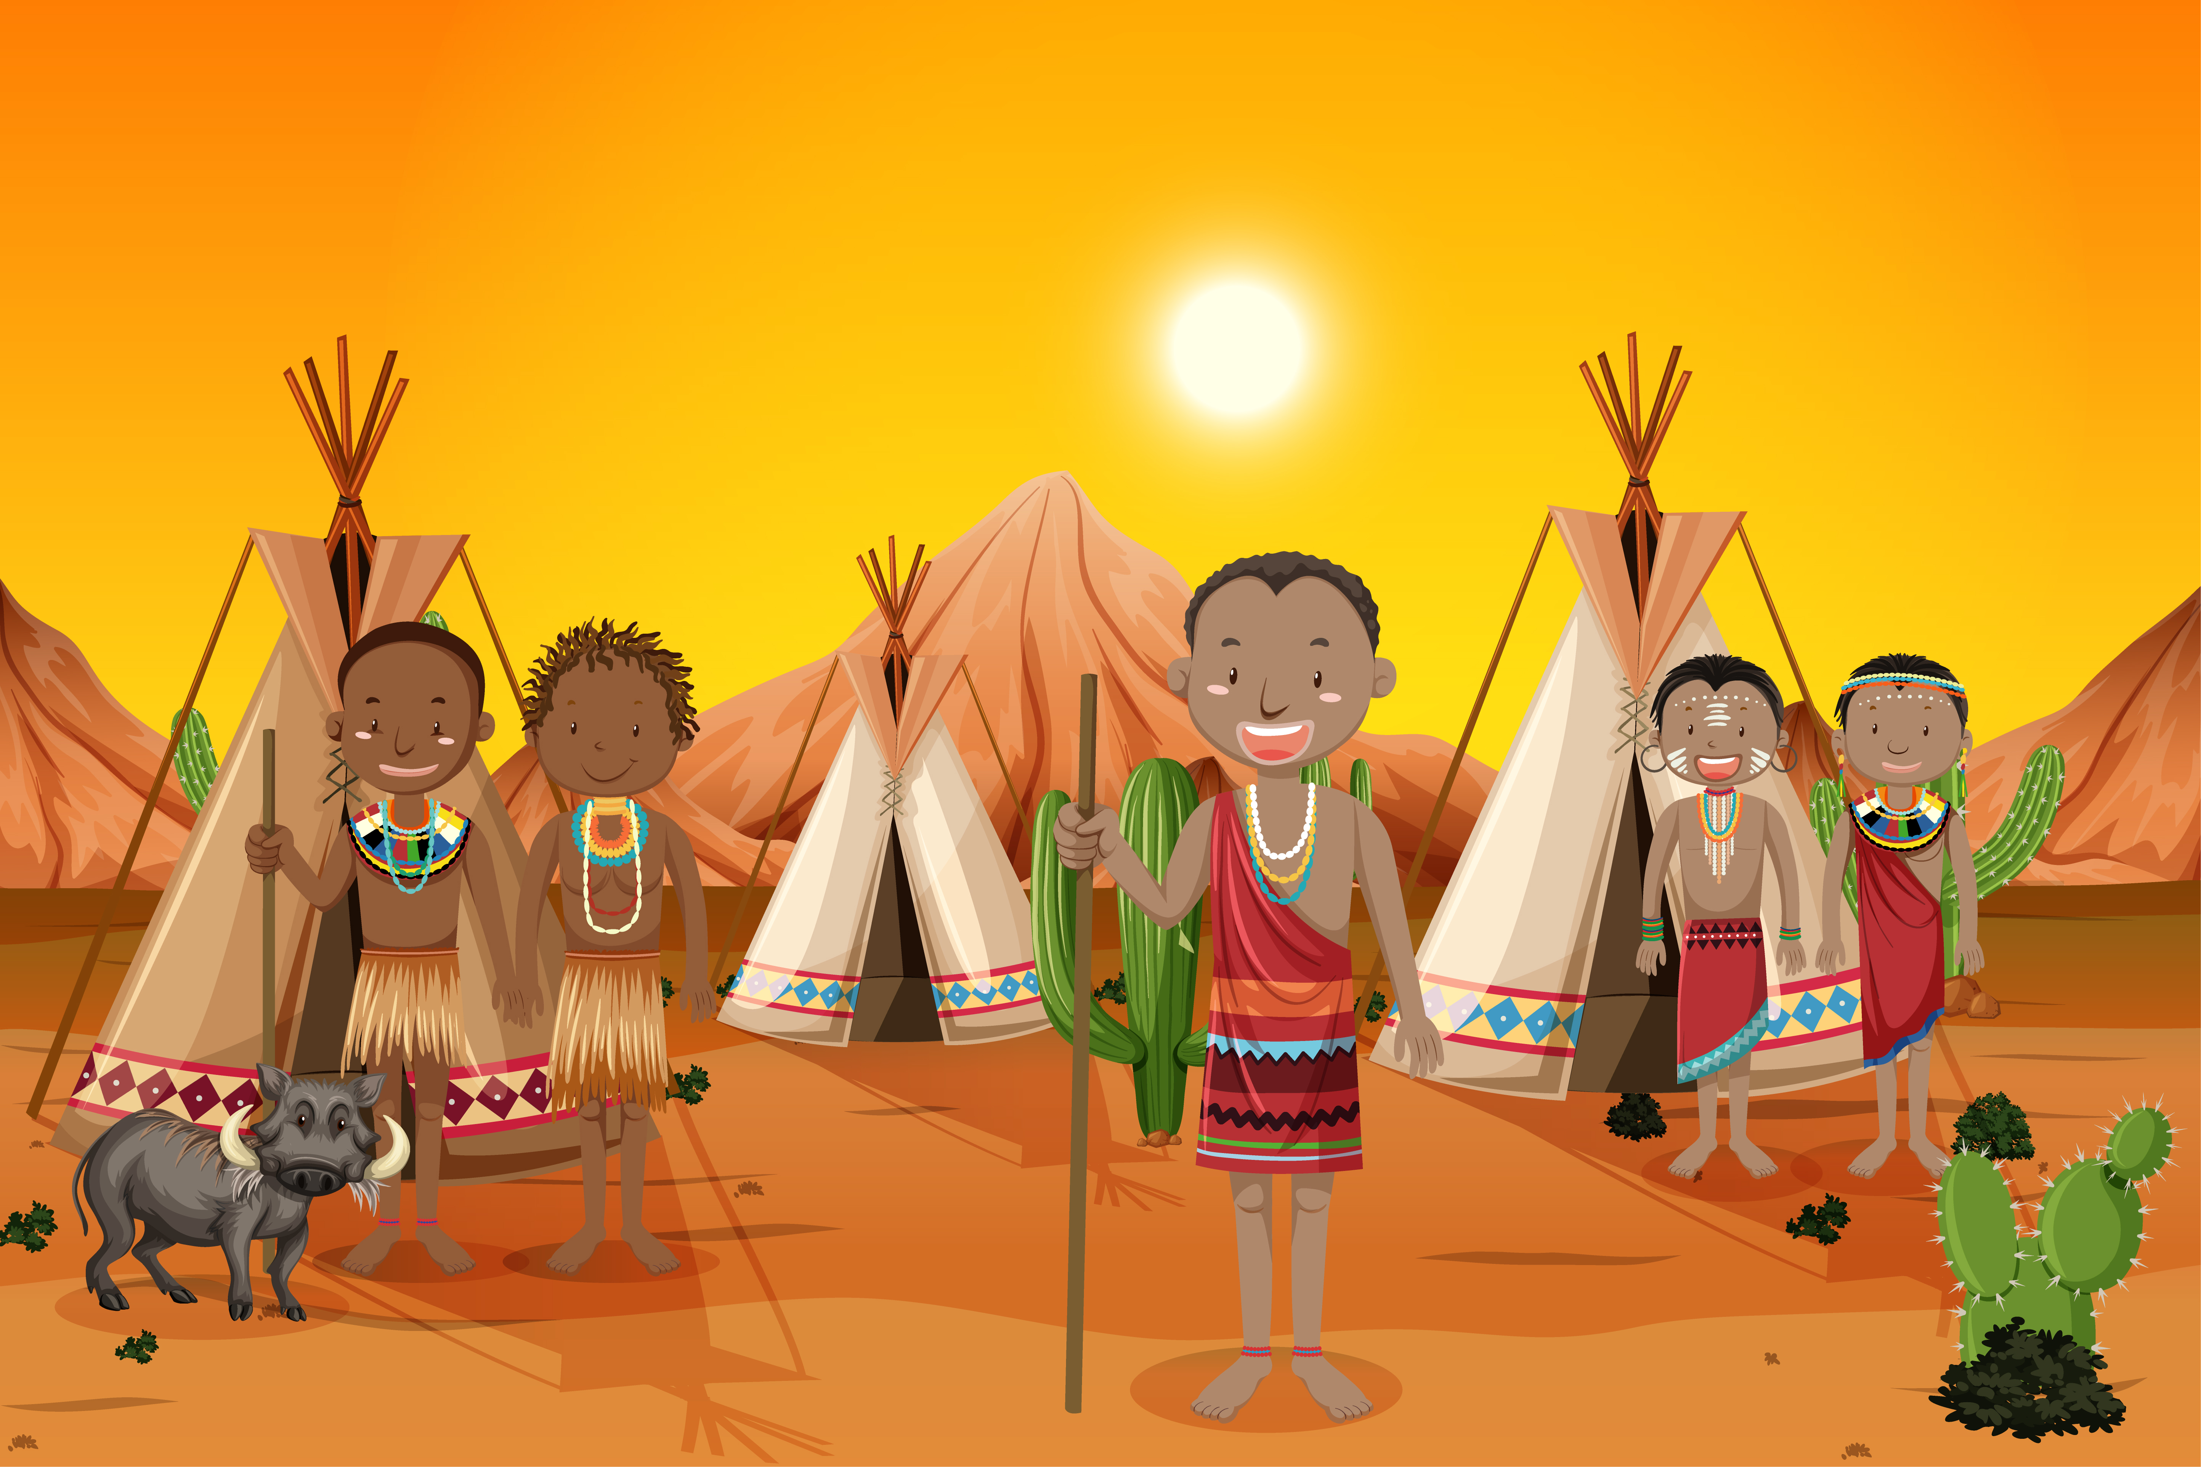
BÀI 4: XÃ HỘI NGUYÊN THỦY

Slide 2




Mục tiêu bài học
Mô tả được các giai đoạn tiến triển của xã hội nguyên thủy
Trình bày được những nét chính về đời sống của con người thời nguyên thủy trên thế giới và Việt Nam.
Nêu được vai trò của lao động đối với quá trình phát triển của con người thời nguyên thủy và xã hội loài người

Slide 3


A. KHỞI ĐỘNG
Nếu cuộc sống hiện đại biến mất, không có điện, không có ti vi, không có phương tiện để di chuyển,...em sẽ sinh sống như thế nào?
Notes:
Trong bước thứ nhất Khởi động thầy đã chuẩn bị 1 câu chuyện mang tên “Chuyện của Cher Ami”. Mời các em lắng nghe để hiểu số phận của một loài chim vỗn dĩ là biểu tượng của hòa bình, được tung cánh tự do trên bầu trời. Nhưng khi cuộc chiến bùng nổ nó lại mang một số phận hoàn toàn khác.

Slide 4
Nếu không có điện, không có ti vi, không có phương tiện để di chuyển đời sống của chúng ta sẽ giống thời kì nguyên thủy.

Slide 5

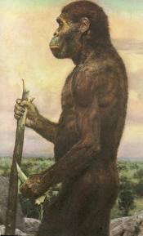
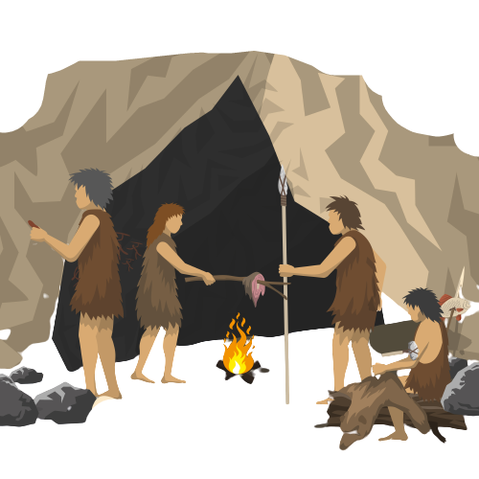
I. Các giai đoạn tiến triển của xã hội nguyên thuỷ

Slide 6


Xã hội nguyên thủy diễn ra trong khoảng thời gian nào?
Xã hội nguyên thủy
Xã hội có giai cấp và nhà nước
Từ khi con người xuất hiện

Slide 7
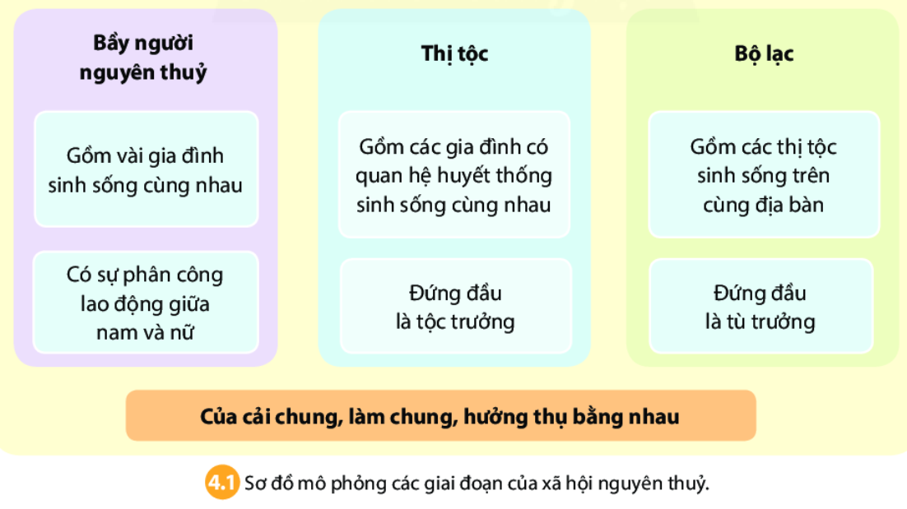
I. CÁC GIAI ĐOẠN TIẾN TRIỂN CỦA XÃ HỘI NGUYÊN THỦY
Thị tộc
Quan sát hình 4.1 và sắp xếp các cụm từ sau để hoàn thành trục thời gian:
Người tinh khôn
Người tối cổ
Bầy người nguyên thủy
Bộ lạc
Từ khi con người xuất hiện
Xã hội nguyên thủy
Xã hội có giai cấp và nhà nước
Giai đoạn
Tổ chức

Slide 8

I. CÁC GIAI ĐOẠN TIẾN TRIỂN CỦA XÃ HỘI NGUYÊN THỦY
Quan sát hình 4.1 và sắp xếp các cụm từ sau để hoàn thành trục thời gian:
Từ khi con người xuất hiện
Xã hội nguyên thủy
Xã hội có giai cấp và nhà nước
Giai đoạn
Người tối cổ
Người tinh khôn
Tổ chức
Bầy người nguyên thủy
Thị tộc
Bộ lạc

Slide 9




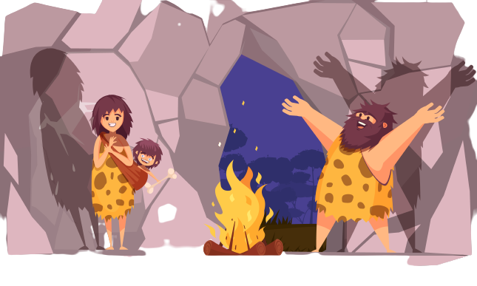
Gồm các thị tộc sinh sống trên cùng địa bàn, đứng đầu là tù trưởng.
Như vậy, các các giai đoạn tiến triển của xã hội nguyên thủy là…
Các gia đình có quan hệ huyết thống và có tộc trưởng đứng đầu
Bầy người nguyên thủy gồm vài gia đình sống cùng nhau
Gia đình gồm bố-mẹ-con
Gia đình
Bầy người nguyên thủy
Thị tộc
Bộ lạc
Người tối cổ
Người tinh khôn

Slide 10
Ai nhanh nhất đúng nhất
Hãy biểu diễn khái niệm thị tộc và bộ lạc dưới hình thức phần tử và tập hợp của toán học?
I. CÁC GIAI ĐOẠN TIẾN TRIỂN CỦA XÃ HỘI NGUYÊN THỦY
Thị tộc
Bộ lạc

Slide 11
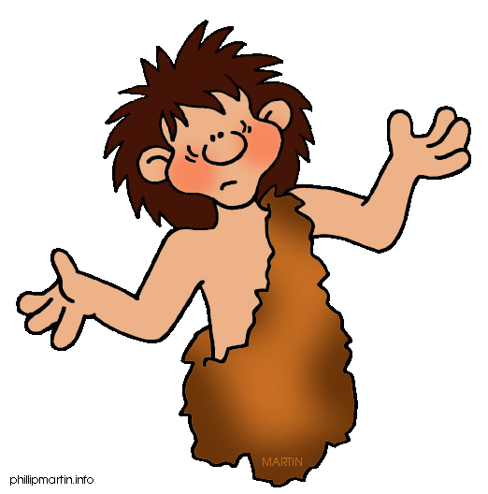
Quan sát hình 4.1 em hãy nêu đặc điểm căn bản trong quan hệ giữa người với người thời nguyên thủy?
Của cái chung, làm chung, hưởng thụ bằng nhau.

Slide 12
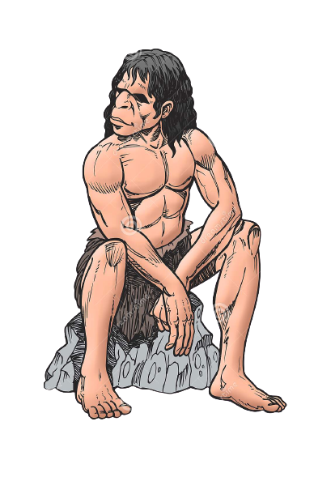
I. CÁC GIAI ĐOẠN TIẾN TRIỂN CỦA XÃ HỘI NGUYÊN THỦY
- Xã hội nguyên thủy đã trải qua 2 giai đoạn phát triển:
+ Bầy người nguyên thủy.
+ Công xã thị tộc.
- Đặc điểm căn bản trong quan hệ của con người với nhau thời kì nguyên thủy: con người ăn chung, ở chung và giúp đỡ lẫn nhau.

Slide 13


II.
ĐỜI SỐNG VẬT CHẤT CỦA NGƯỜI NGUYÊN THỦY
1. Lao động và công cụ lao động

Slide 14
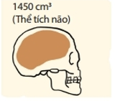
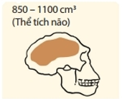


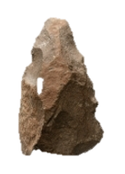


Quan sát hình ảnh kết hợp đọc SGK hoàn thành bảng sau
Nội dung | Người tối cổ | Người tinh khôn
Đặc điểm cơ thể
Công cụ lao động

Slide 15
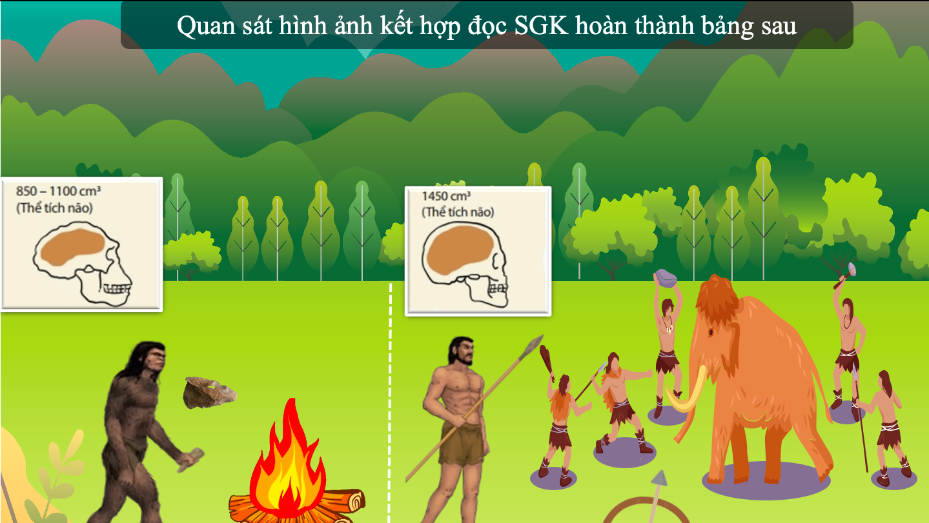
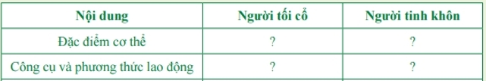
1. Lao động và công cụ lao động
Nội dung | Người tối cổ | Người tinh khôn
Đặc điểm cơ thể | Thể tích não 850-1100cm³ | Thể tích não -1450cm³
Công cụ lao động | Rìu cầm tay, mảnh tước | Rìu mài lưỡi, lao, cung tên
Theo em nhờ đâu con người ngày càng hoàn thiện bản thân?

Slide 16



Slide 17
1. Lao động và công cụ lao động
Nội dung | Người tối cổ | Người tinh khôn
Đặc điểm cơ thể
Công cụ lao động

Slide 18
1. Lao động và công cụ lao động
Nội dung | Người tối cổ | Người tinh khôn
Đặc điểm cơ thể | Thể tích não 850-1100cm² | Thể tích não 850-1100cm³
Công cụ lao động | Rìu cầm tay, mảnh tước | Rìu mài lưỡi, lao, cung tên
Nhờ lao động con người đã từng bước tự cải biến và hoàn thiện mình.
Tại Việt Nam tìm thấy nhiều công cụ bằng đá của Người tối cổ tại An Khê (Gia Lai), Núi Đọ (Thanh Hóa).

Slide 19
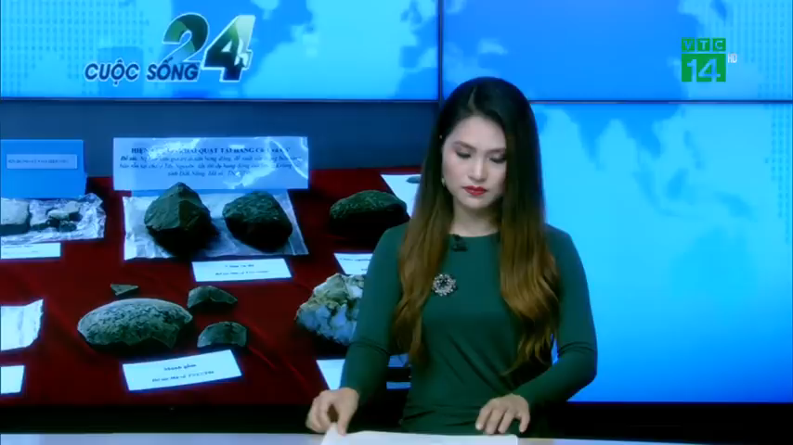

Dấu tích người tiền cổ được tìm thấy tại Việt Nam năm 2019

Slide 20
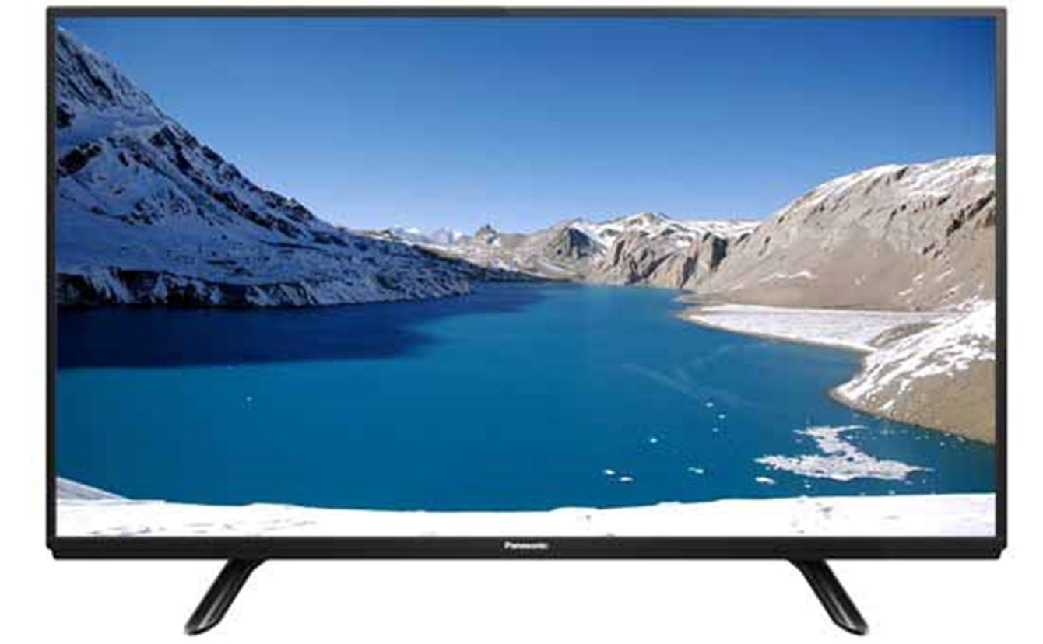

Xem video, đọc SGK và cho biết tại sao lửa là phát minh quan trọng nhất của người tối cổ?
Xem video và trả lời câu hỏi
“Việc tìm ra lửa đã tách hẳn con người ra khỏi thế giới động vật” Ph. Ăngghen

Slide 21
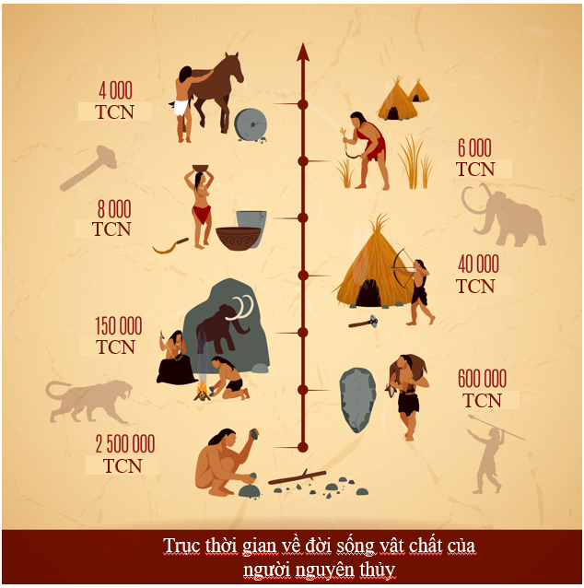
PHIẾU HỌC TẬP
Nhiệm vụ 1: Liệt kê ít nhất 6 cách thức lao động của người nguyên thủy mà em nhìn thấy trên trục thời gian:
.............................................................................
............................................................................
..............................................................................
Nhiệm vụ 2: Bắt cặp với một người bạn trao đổi về nội dung đã viết. Sau đó thống nhất cách thức nào giúp con người chuyển dần từ di cư sang định cư?
.............................................................................
.............................................................................
..............................................................................

Slide 22
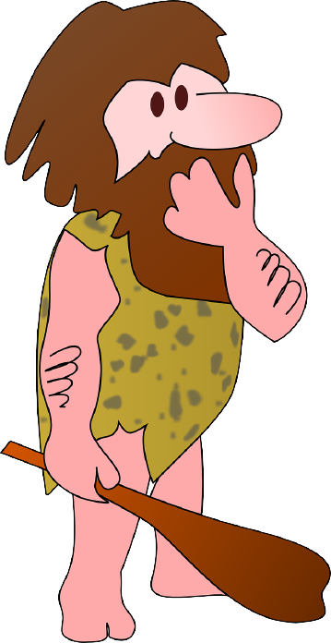
2. Từ hái lượm, săn bắt đến trồng trọt, chăn nuôi
Ban đầu người nguyên thủy biết săn bắt, hái lượm → Phụ thuộc tự nhiên nên phải di chuyển.
Sau đó người nguyên thủy biết trồng trọt, chăn nuôi → Dần sống định cư.
Tại Việt Nam cũng xuất hiện nền nông nghiệp sơ khai và địa bàn cư trú cũng được mở rộng.

Slide 23
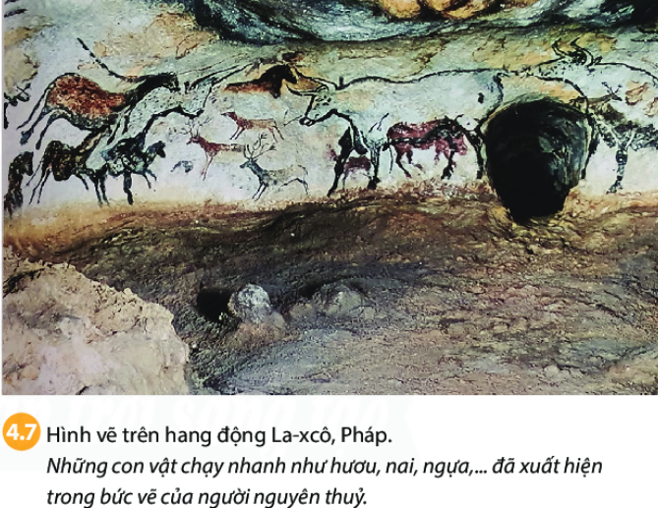
2. Từ hái lượm, săn bắt đến trồng trọt, chăn nuôi
? Quan sát hình 4.7 em có đồng ý với ý kiến: Bức vẽ trong hang La-xco mô tả những con vật là đối tượng săn bắt của người nguyên thủy khi họ đã có cung tên? Tại sao?

Slide 24
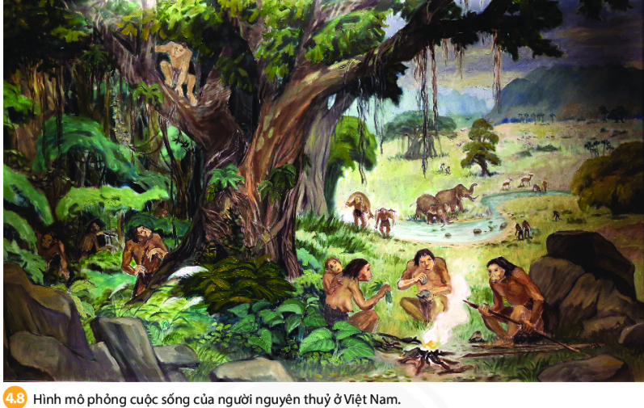
2. Từ hái lượm, săn bắt đến trồng trọt, chăn nuôi
Dựa vào hình 4.8 và cho biết những nét chính về đời sống của người nguyên thủy ở Việt Nam

Slide 25
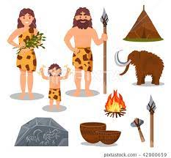
2. Từ hái lượm, săn bắt đến trồng trọt, chăn nuôi
+ Người nguyên thủy sống lệ thuộc vào tự nhiên. Họ di chuyển đến những khu rừng để tìm kiếm thức ăn. Phụ nữ và trẻ em hái lượm các loại quả. Đàn ông săn bắt thú rừng
+ Người nguyên thủy sử dụng lửa để sưởi ấm và nướng thức ăn

Slide 26

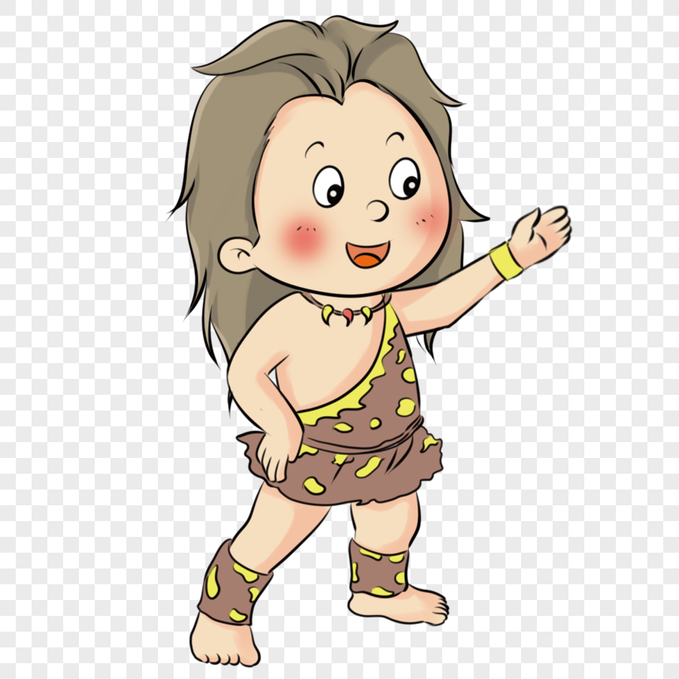
Em có suy nghĩ gì về đoạn trích trên của nhà văn de Saint – Exupéry ?
Nhà văn Antoine de Saint – Exupéry trong tác phẩm “Hoàng tử bé” có đoạn: “nếu hoàng tử bé thuần dưỡng được con cáo, hoàng tử bé và con cáo sẽ thấy cần nhau: “thiết lập mối quan hệ”
Theo em, tác dụng của việc thuần dưỡng vật nuôi để làm gì ?

Slide 27
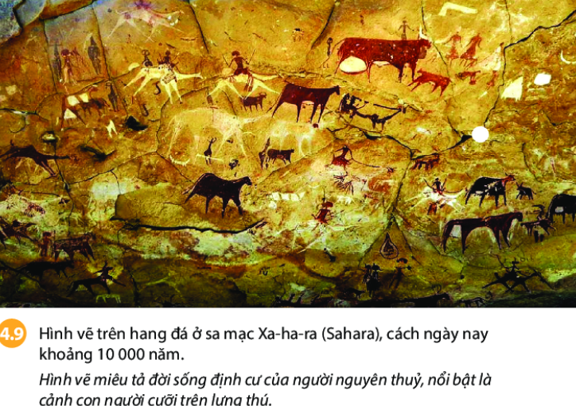
2. Từ hái lượm, săn bắt đến trồng trọt, chăn nuôi
Em hãy tìm ra chi tiết chứng tỏ con người biết thuần dưỡng động vật qua hình 4.9
+ Hình ảnh con người cưỡi trên lưng thú và nhiều gia súc như bò, dê..
+ Hình ảnh con người và động vật sống gần nhau

Slide 28
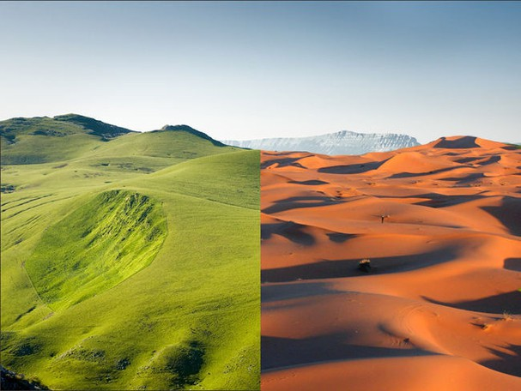
2. Từ hái lượm, săn bắt đến trồng trọt, chăn nuôi
Sahara là vùng đất con người đã từng định cư, sinh sống, chăn nuôi. Nhưng ngày nay nơi đây là 1 sa mạc lớn…
Vậy điều gì đã xảy ra?

Slide 29
III. ĐỜI SỐNG TINH THẦN CỦA NGƯỜI NGUYÊN THỦY
Tinh thần
Người nguyên thủy đã biết:
Chôn cất người chết
Sử dụng đồ trang sức
Vẽ tranh trên hang động
Điêu khắc
Tâm linh
Đời sống tinh thần được hiểu là gì?
Làm đẹp
Nghệ thuật

Slide 30
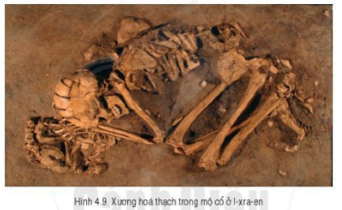
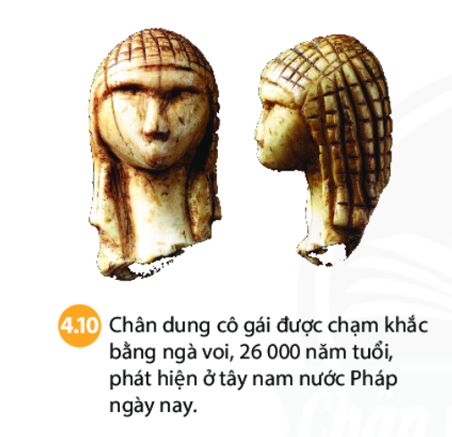
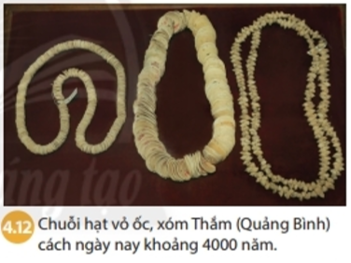
III. ĐỜI SỐNG TINH THẦN CỦA NGƯỜI NGUYÊN THỦY

Slide 31
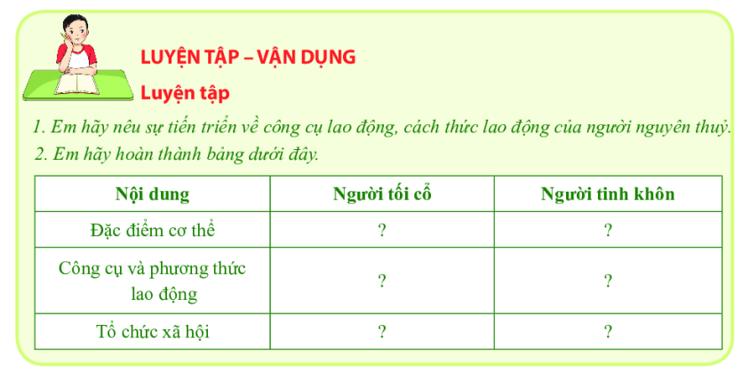
B. LUYỆN TẬP – VẬN DỤNG

Slide 32
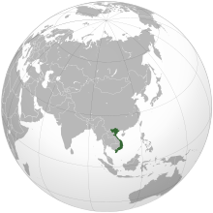

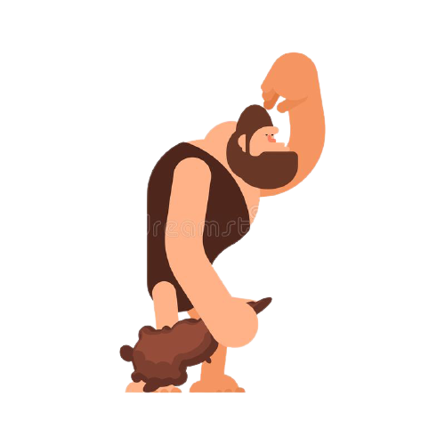

Bài tập
Vận dụng

Slide 33

Em hãy tưởng tượng em đang ở trong một khu rừng già, xa xôi, hoang vắng, chỉ có cây cối, hang đá, thú rừng và không có các vật dụng thời hiện đại như bật lửa, diêm, điện thoại di động, áo mưa, lương thực... Làm thế nào để em có thể tồn tại?

Slide 34
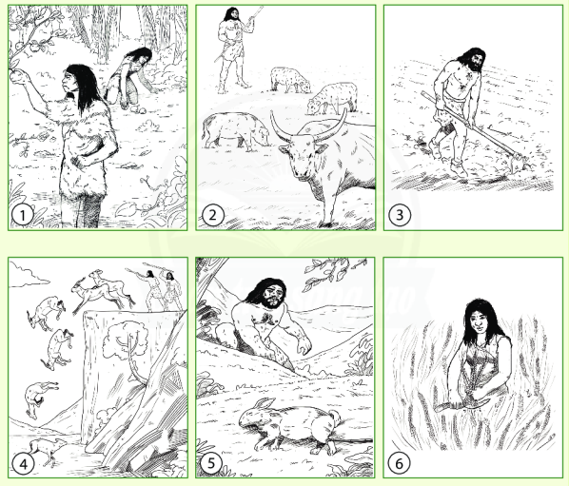
VẬN DỤNG
Giáo viên mời đại diện 4 bạn lên chơi. Giải thích tại sao sắp xếp như vậy.
Các bạn còn lại nhận xét, góp ý.
1. Cách thức lao động của Người tối cổ
2. Cách thức lao động của Người tinh khôn.

Slide 35

1. Học bài.
2. Chuẩn bị bài mới
Dặn dò

Slide 36



CẢM ƠN SỰ THEO DÕI CỦA CÁC EM!

